Slide 1
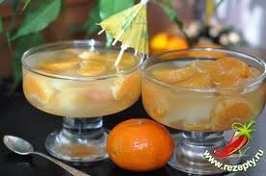
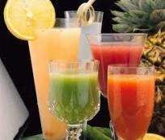
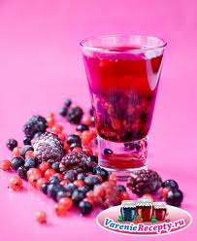
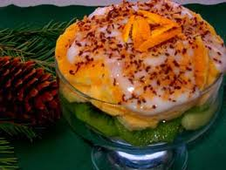
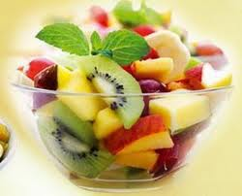
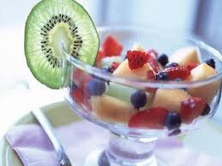
Тема :Приготування солодких страв та напоїв

Slide 2
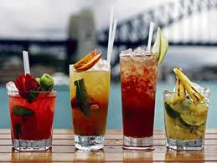
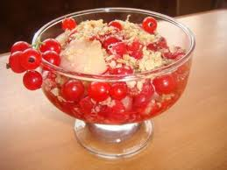
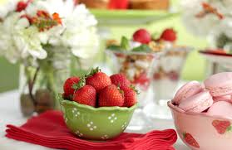
Солодкі страви подають в кінці обіду на десерт, тому їх ще називають десертними;
їх можна подавати також:
На сніданок
На підвечірок
На вечерю

Slide 3
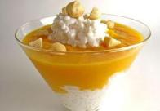
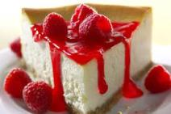
Класифікація солодких страв:
Солодкі страви
Холодні
Гарячі
Фрукти, ягоди і плодові овочі , фруктові салати
Суфле
Кисіль
Компоти, фрукти в сиропі
Пудинги
Желе
Страви з утворенням желе
Каші солодкі
Муси
Збиті вершки
Самбуки
Страви з яблук
Креми
Заморожені
Грінки з фруктами
Морозиво
Парфе
Сорбет

Slide 4
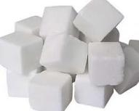
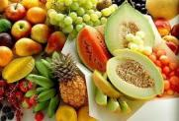
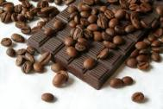
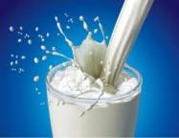
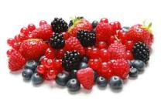

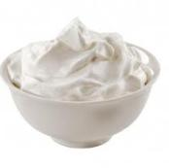
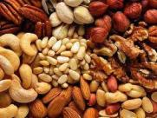
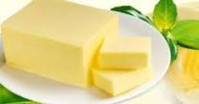
Для приготування солодких страв використовують :
цукор,
фрукти,
ягоди и продукти їх переробки,
яйця,
молоко,
вершки,
Деякі види круп ,
горіхи,
шоколад,
какао,
каву,
жири,
Пшеничне борошно,
картопляний крохмаль
желатин

Slide 5
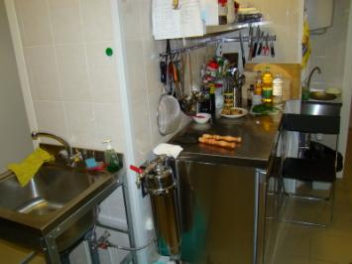
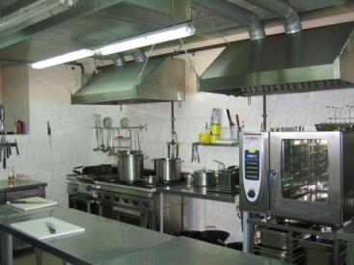
Приготування холодних солодких страв відбувається:
В холодному цеху
В гарячому цеху

Slide 6
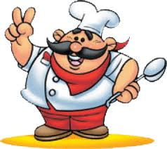
Подача солодких страв:
Відпускаються в :
Стаканах
Креманках
Десертних тарілках
Вазочках
Температура відпуску холодних страв - 10…14⁰С ,
а гарячих – 55 ⁰С .

Slide 7
Компот – готують з свіжих, сушених, консервованих і заморожених плодів та ягід як з одного виду продуктів так і з їх суміші
Асортимент компотів:
Компот з свіжих плодів;
Компот з суниці або малини;
Компот з апельсинів та мандаринів;
Компот з консервованих плодів та ягід;
Компот з швидкозаморожених плодів та ягід;
Компот з сухофруктів.

Slide 8
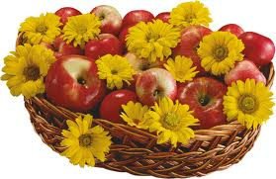
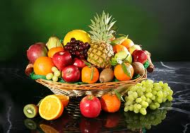
Технологічний процес приготування компоту з свіжих плодів:
Груші
Вода
Цукор
Лимона кислота
Промити
Довести до кипіння
Видалити насіннєве гніздо
Розчинити
Добавити
Нарізати дольками
Проварити 10-12 хв.
Закласти
Варити 5-7 хв.
Відпуск: в стаканах по 200 гр. на одну порцію

Slide 9
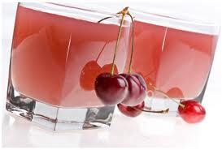
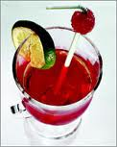
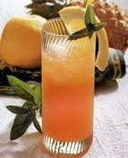
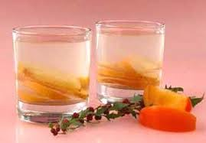
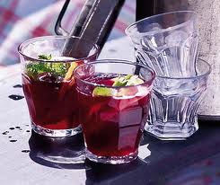
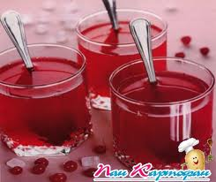
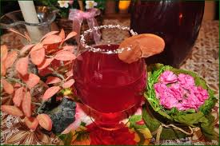
Подача компотів:

Slide 10
Фруктовий салат — страва, приготована з суміші різних свіжих, консервованих фруктів, ягід, порізаних невеликими кусочками.
Асортимент фруктових салатів:
салат з ягід;
фруктовий салат в корзиночках;
особливий салат с динею;
полуничний десерт;
салат з груш;
салат з вишень і яблук з соусом з йогурту;
фруктовий салат с лікером.

Slide 11
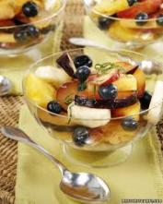
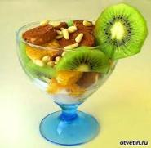
Технологічний процес приготування салату фруктового:
Свіжі фрукти
Консервовані фрукти
Горіхи
Заправка
Промити
Злити сироп
Перебрати
Видалити насіннєве гніздо
Нарізати кубиками
Промити
Підсушити
Нарізати кубиками
З'єднати
Добавити
Заправити
Відпуск: в креманках, фужерах, стаканах

Slide 12
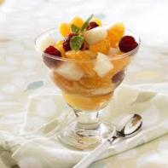
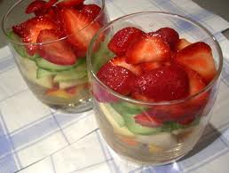
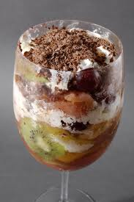
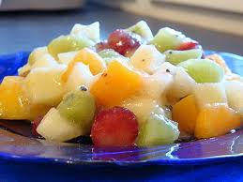
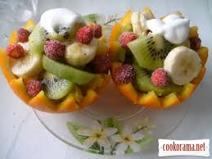
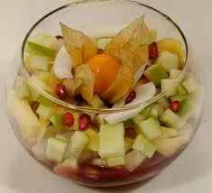
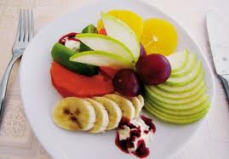
Подача фруктового салата:

Slide 13
Слово «желе» французьке. Так називають застиглий десерт, приготований з фруктового соку з додаванням до нього цукру та желатину.
Асортимент желе:
З свіжих ягід і фруктів;
З соків, сиропів, екстрактів;
З фруктово – ягідних відварів;
З молока ;
З плодово – ягідного пюре.

Slide 14
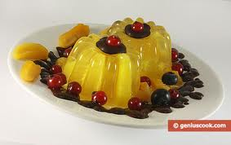
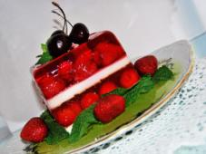
Технологічний процес приготування желе:
Желатин
Плоди або ягоди
Вода
Цукор
Перебрати
Замочити
Промити
Залити
Варити 5…8 хв.
Процідити
Добавити
Довести до кипіння
Добавити л/ кислоту
Процідити
Розлити в порційні форми
Охолодити при t 0…8̊ С протягом 1,5…2ч.
Виложити в креманку або в вазочку
Відпускають желе по 100…150г з соусом, сиропом, збитими вершками.

Slide 15
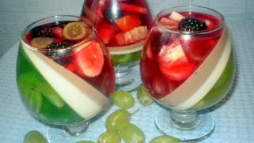
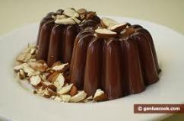
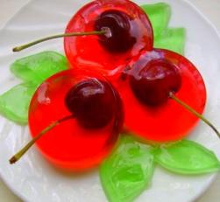
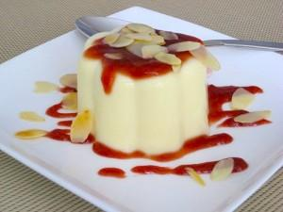
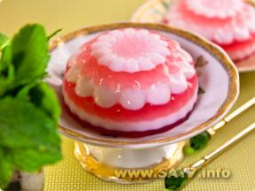
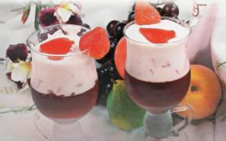
Подача желе:

Slide 16


Дякую за увагу !

